Slide 1
Journal club 7-10-2024
Esther Veldhoen

Slide 2
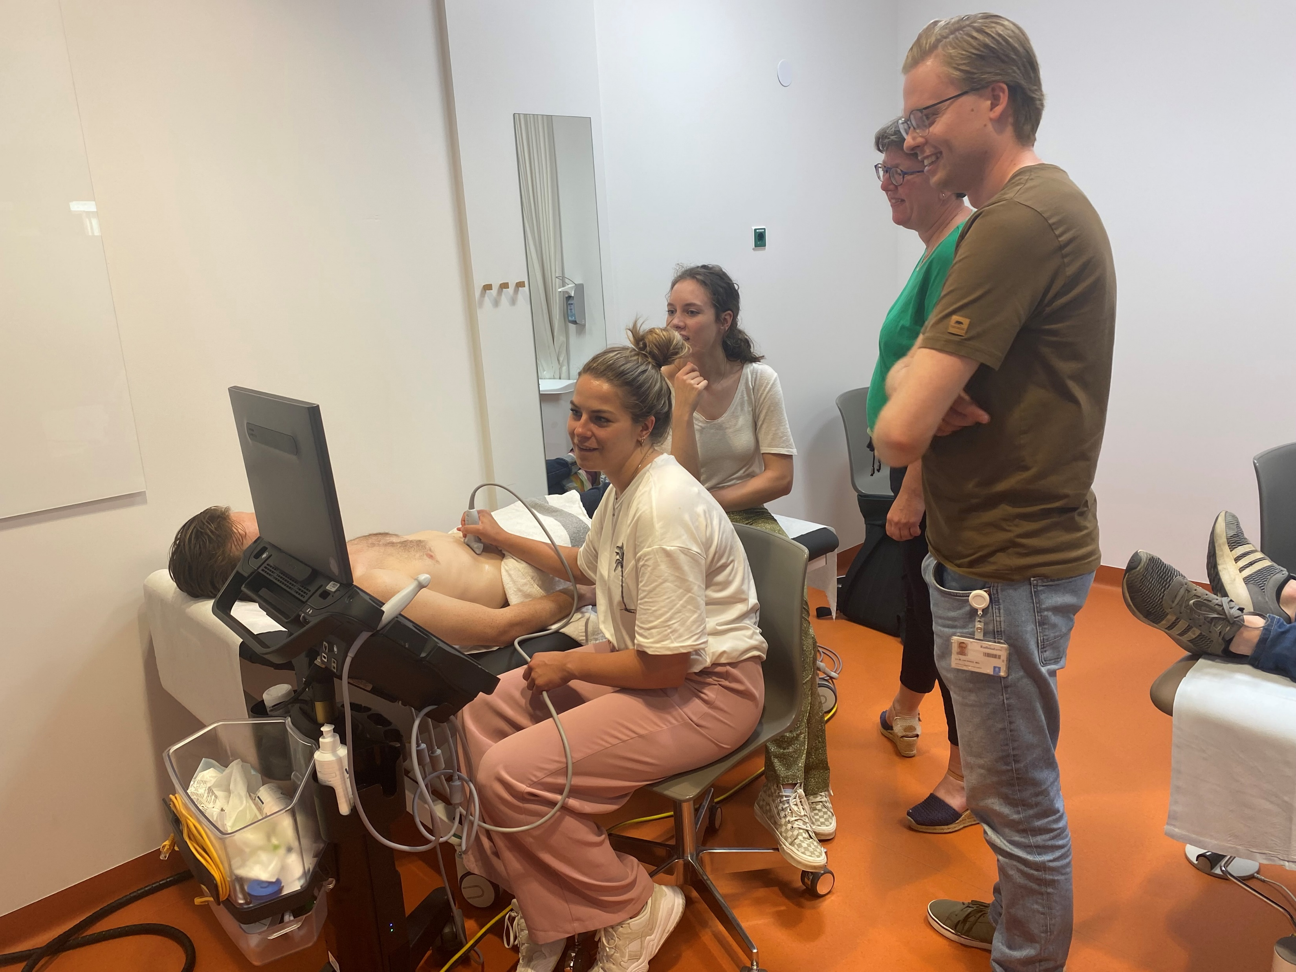
Aanleiding
NMZ : assessment betrokkenheid AH-spieren middels echo
Pocus
Scholing UMCN
Kinderen: eenvoudiger, normaalwaarden

Slide 4
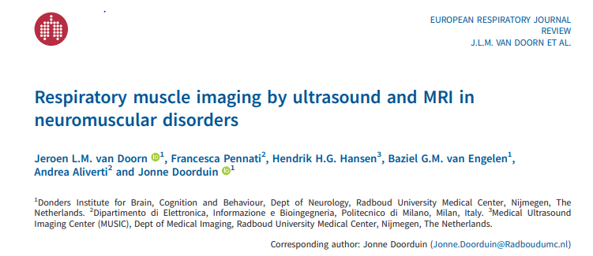

Slide 5
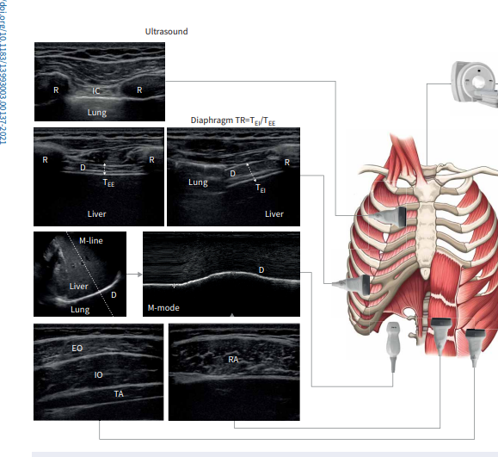

Slide 6
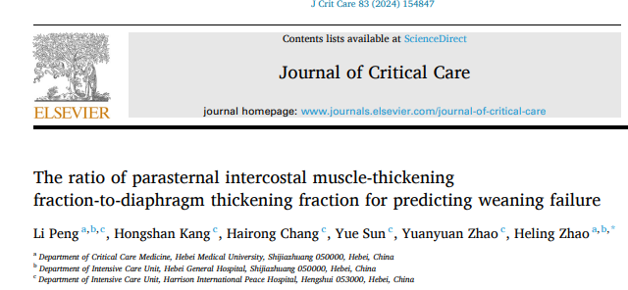

Slide 7
Introduction
Voorspellen extubatie falen: RSBI, diafragma functie
In hoog-risico volw patienten: echo diafragma geen goede voorspeller ivm compensatie door parasternale IC spieren
TFic/TFdi voorspellen failure to wean?

Slide 8
Inclusie
Mixed 35 bedden ICU
Juli 2022-Mei 2023
Inclusie: > 18 jr, orale ETT, > 48 uur beademd, 1e SBT
SBT als: verbetering klinische toestand resp en primaire opname-reden voldoende BWZ (GCS> 12, sedatiescore) voldoende hoestreflex geen overmatige secreties (<3x zuigen/8hr) hemodynamisch stabiel metabool stabiel
adequate oxygenatie

Slide 9
Exclusie
<18 yrs
NMD of SCI
Zwanger
Verslapping < 48 uur voor 1e SBT
Tracheostoma, rib fractuur, mediastinaal emfyseem, anamtomische afwijking diafragma, bekend unilat diafragma probleem
Slecht echo window

Slide 10
Methods
30 min SBT
Echo re hemidiafragma en re parasternaal < 15 min na start SBT of net voor falen SBT
TFic= Tic insp- Tic exp/ Tiexp X 100%
TFdi
TFic/TFdi
Tegelijk RR (D-RSBI= RR/ DE; DE= diafragm inspir excursion)
3 metingen
blinded

Slide 11
Outcome
Attending intensivist blinded
Succesful weaning = > 48 hr spontane AH zonder (N)IV

Slide 12
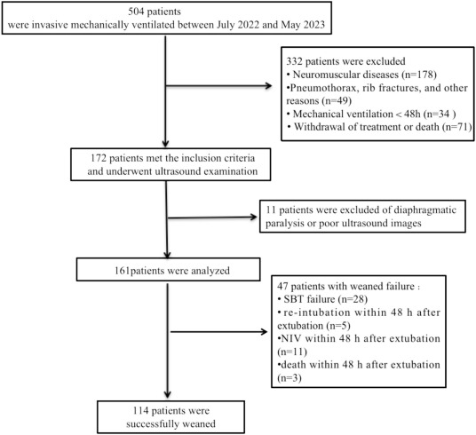
Results

Slide 13
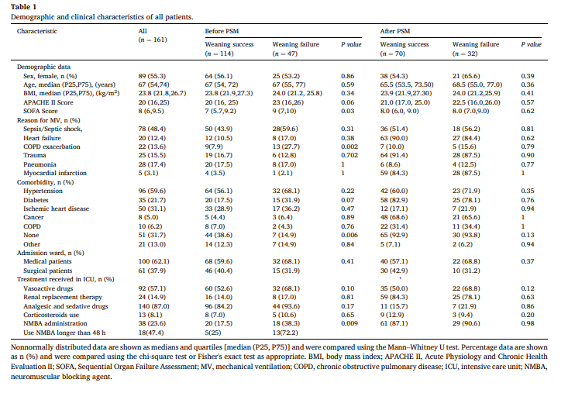
Notes:
n the statistical analysis of observational data, propensity score matching (PSM) is a statistical matching technique that attempts to estimate the effect of a treatment, policy, or other intervention by accounting for the covariates that predict receiving the treatment. PSM attempts to reduce the bias due to confounding variables that could be found in an estimate of the treatment effect obtained from simply comparing outcomes among units that received the treatment versus those that did not.

Slide 14
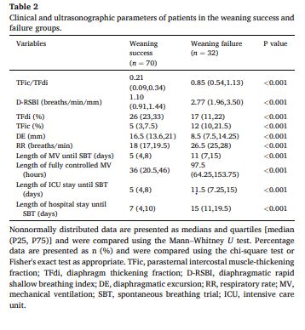
Results

Slide 15
Welke maat om diagnostische test te beoordelen?

Slide 16
Maten om diagnostische test te beoordelen
Sensitiviteit : Terecht positieve test bij failure to wean = TP/ TP + FN
Specificiteit: Terecht negatieve test bij succesvol weanen = TN / TN + FP
PPV: deel van de pat met postieve test die daadwerkelijk failure to wean hebben = TP/ TP +FP
NPV: deel van de pat met negatieve test die daadwerkelijk succesvol weanen =TN/ TN+ FN
Notes:
Failure to

Slide 17
Results

Slide 18
Results: probability to predict weaning success

Slide 19
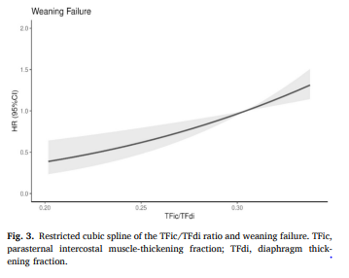
Results

Slide 20
Limitations
High weaning failure rate (29%)
Mixed ICU
Only right side
Awake: excessive respiratory effort?
No TBI patients

Slide 21
Echo ademhalingsspieren gebruiken op PICU?

Slide 22
Consequenties voor PICU?
Te weinig evidence om te zorgen voor snellere detubatie
Eigenlijk hebben we geen echt wean-protocol met bv SBT en is dit veel nuttiger om in te verdiepen

